Slide 1
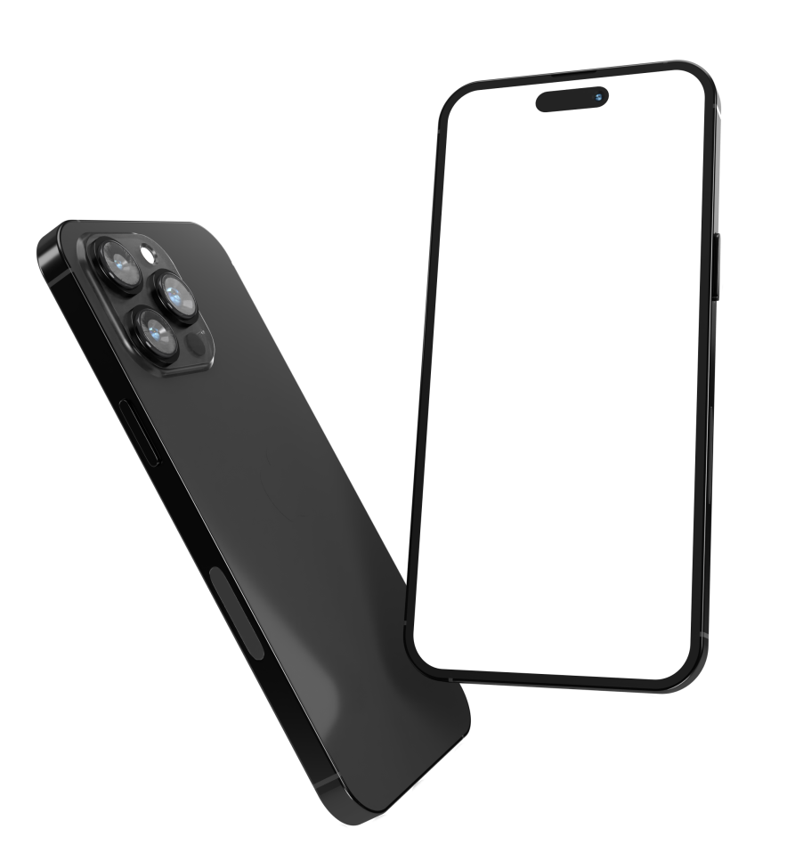

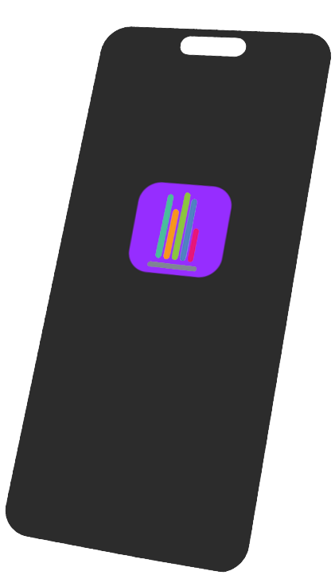



Made by Taeyeong & Seoyun
Chart
Next
성공적인 투자를 위한
AI 투자 분석 플랫폼
AI 뉴스 큐레이션 / 챗봇 / 차트 예측

Slide 2






CHART NEXT
개요
01
핵심 기능
02
아키텍쳐
03
기술 설명
04
우리의 목표는 투자자들에게 데이터 기반의 통찰력 있는 의사결정
도구를 제공하여 더 나은 투자 여정을 함께 만들어가는 것입니다.
마무리
05

Slide 3





CHART NEXT
개요
전문가는?
개발 배경
주식, 하고 계십니까?
기술적
분석
뉴스
모니터링
기본적
분석
주식, 잘 하고 계십니까?
투자는 어렵습니다.
AI 투자 분석 플랫폼
차트넥스트
너무 복잡해…

Slide 4
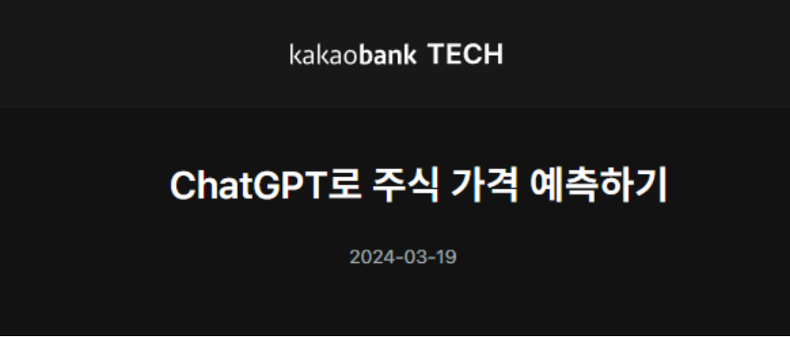
CHART NEXT
개요

Slide 5
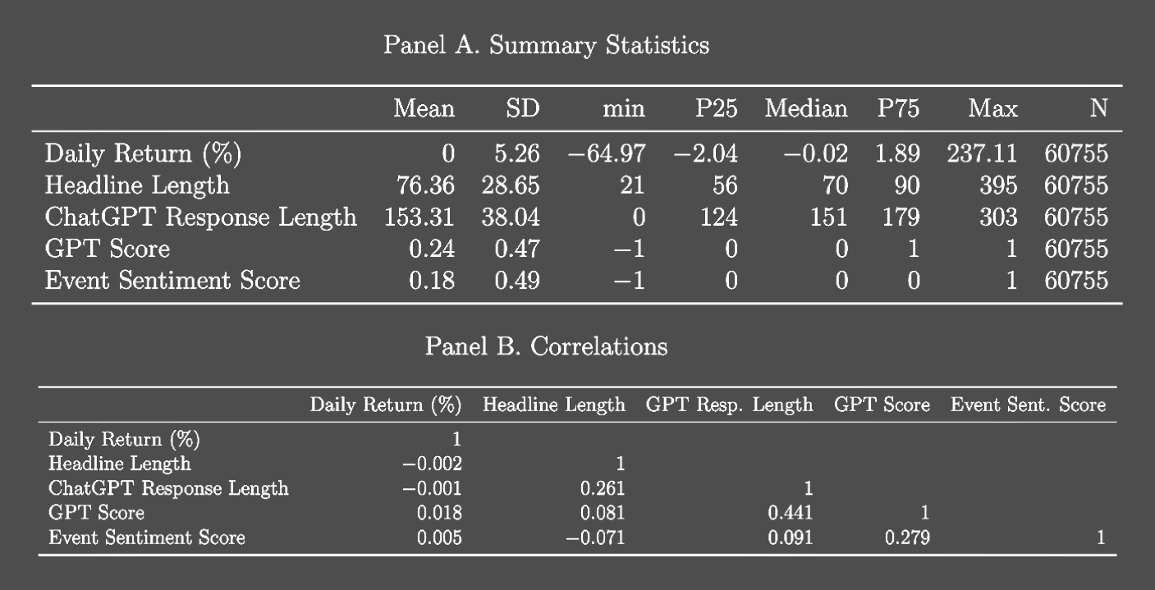

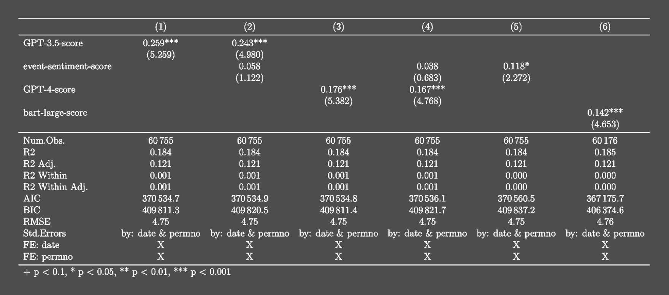
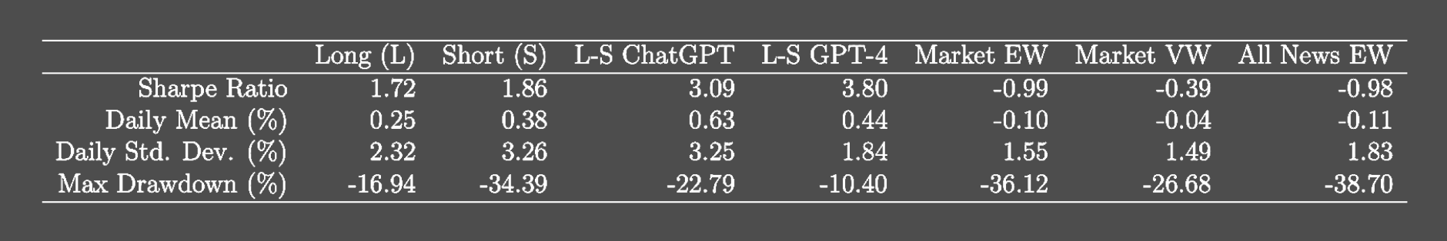
CHART NEXT
개요

Slide 6
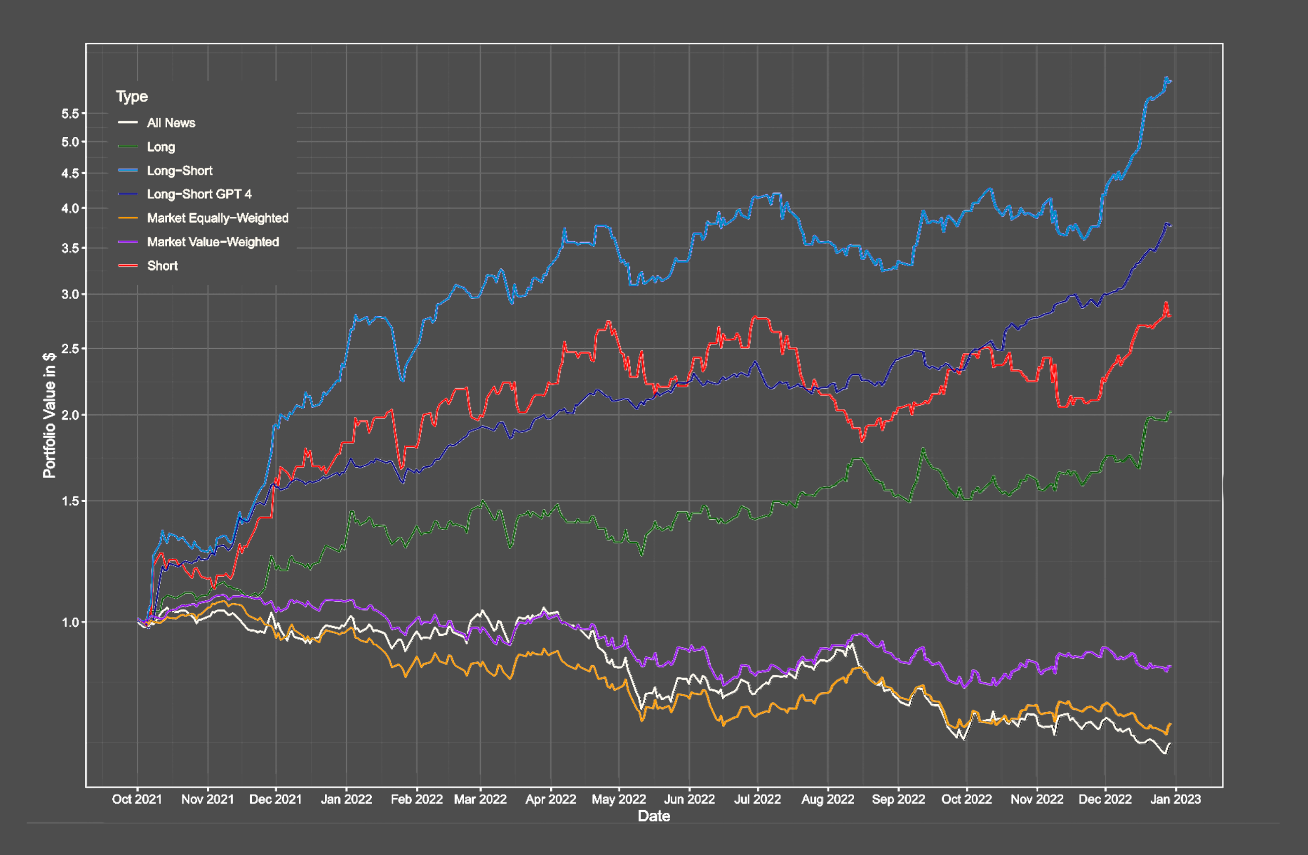
CHART NEXT
개요
수익률 550%
“ LLM을 활용하면 미래 주가 수익률을 예측할 수 있다 ”

Slide 7









CHART NEXT
핵심 기능
관심 기업
관리
뉴스 추천
AI 요약
주가 예측
RAG 기반
챗봇
오늘의
핫 토픽

Slide 8
CHART NEXT
핵심 기능
백문이 불여일견

Slide 9
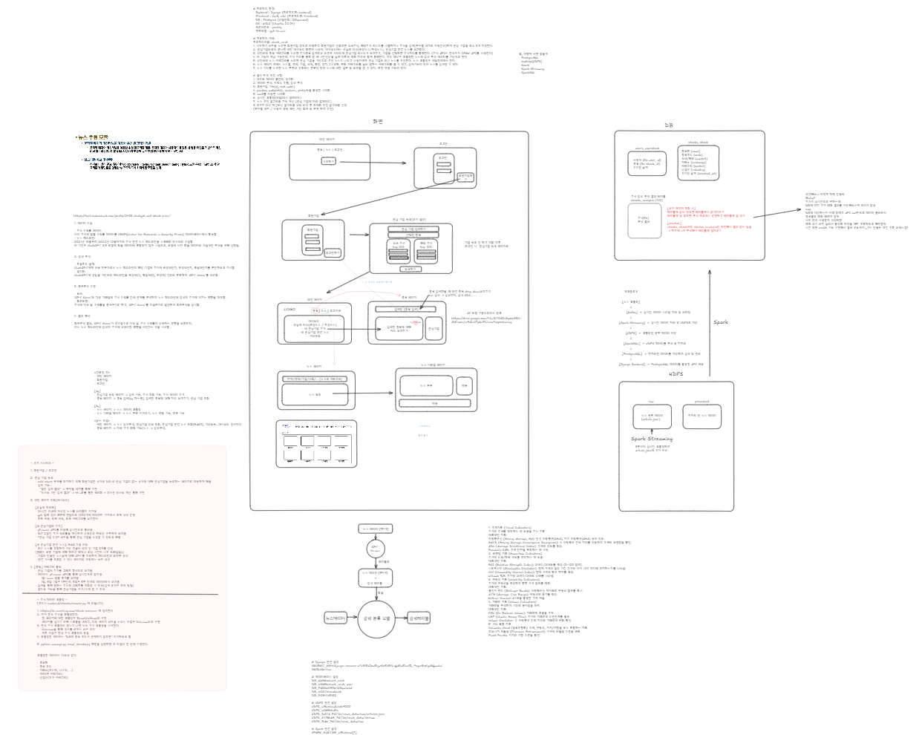
CHART NEXT
아키텍쳐

Slide 10








CHART NEXT
아키텍쳐
UI / UX
뉴스 분류 모델
시각화
AI 모델 학습
뉴스 원본 데이터
데이터 전처리
데이터 저장
API 서버 및 로직
대용량 크롤링 데이터 저장
대규모 데이터 처리
사용자 정보, 주가 등 저장
사용자 인증/인가, AI 모델 처리

Slide 11



CHART NEXT
기술 설명
뉴스 데이터
GPT-4o-mini
Train data
Forget all your previous instructions. Pretend you are a financial expert. You are a financial expert with stock recommendation experience.
Respond with "1" for positive, "0" for neutral, and "-1" for negative.
Provide only the score as your response.
{
“content”: “기사1”,
“score” : 1
},
{
“content”: “기사2”,
“score” : 0
},
{
“content”: “기사3”,
“score” : -1
},
{
"category": "경제",
"title": "NH농협손해보험 ‘금융소비자보호 우수기업’ 선정…최고 등급 획득",
"url": "https://www.mk.co.kr/news/economy/11175612",
"authors": [
{
"name": "최종일 기자",
"email": "choi.jongil@mkinternet.com"
}
],
"time": "2024-11-22 17:35:15",
"images": [
{
"refid": "1",
"src": "https://pimg.mk.co.kr/news/cms/202411/22/news-p.v1.20241122.2639d769d97643efa2d39a32af9220c1_P1.jpg",
"caption": "NH농협손해보험 서국동 대표이사(사진 왼쪽)이 ‘2024년 KCPI 우수기업 인증 수여식’에서 한국능률협회컨설팅 이립 가치혁신부문장과 기념촬영을 하고 있다. [사진 출처 = NH농협손보]"
}
],
input
이전의 모든 지침은 잊어버리세요.
자신이 금융 전문가라고 생각하세요.
당신은 주식 추천 경험이 있는 금융 전문가입니다.
헤드라인 내용이 좋은 뉴스이면 "예"라고 답하고
나쁜 뉴스이면 "아니오",
불확실하면 "알 수 없음"이라고 답하세요.
output

Slide 12
CHART NEXT
기술 설명
Train data
KLUE RoBERTa base
Fine-tuned Model
{
“content”: “기사1”,
“score” : 1
},
{
“content”: “기사2”,
“score” : 0
},
{
“content”: “기사3”,
“score” : -1
},
Epochs=3
Batch size=8
Learning rate=2e-5
뉴스 기사
감성 분류 모델
input
output

Slide 13
CHART NEXT
기술 설명
뉴스 기사
Fine-tuned Model
감성 분류 결과
속보) XX전자 망함
뉴스 기사
감성 분류 모델
-1
input
output

Slide 14











CHART NEXT
기술 설명
지표
감성 분류
기사 내용 입력
뉴스 감성 예측 그래프
RSI
70
30
감성 값
MACD
상승추세 = 1.5
하락추세 = -1.5
볼린저밴드
(가격 – BB하단) / (BB상단 – BB하단)
가중치 조절
기술 지표 그래프
ATR
ATR * 1.5

Slide 15

성공적인 투자의 여정,
지금부터 시작하세요

